Slide 1
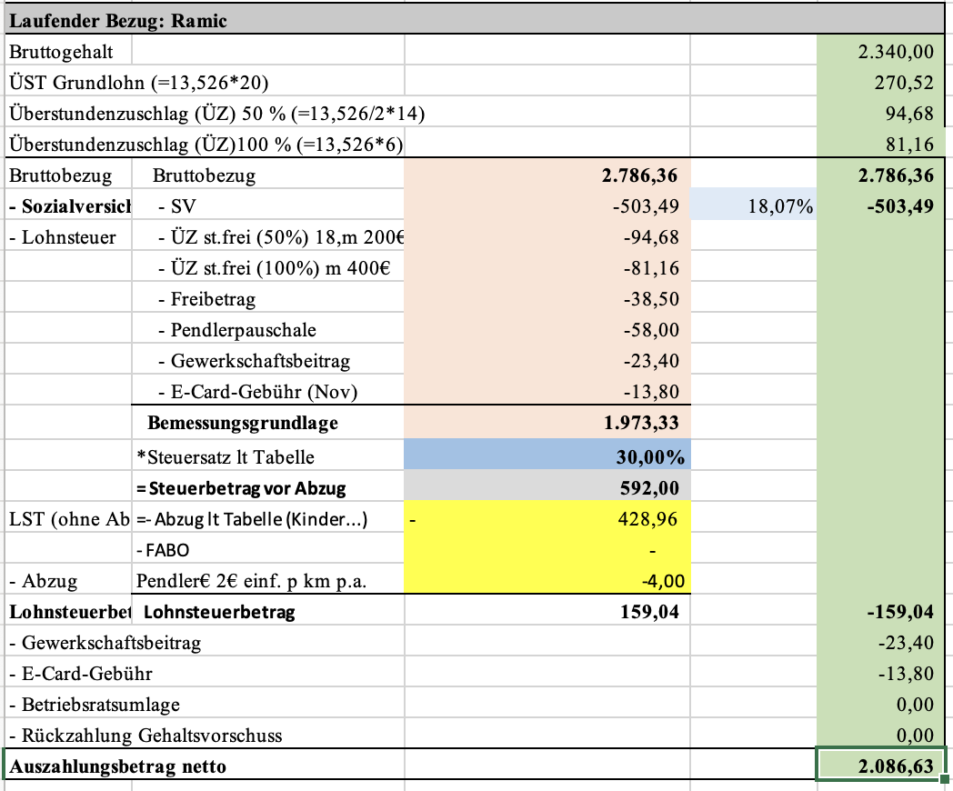
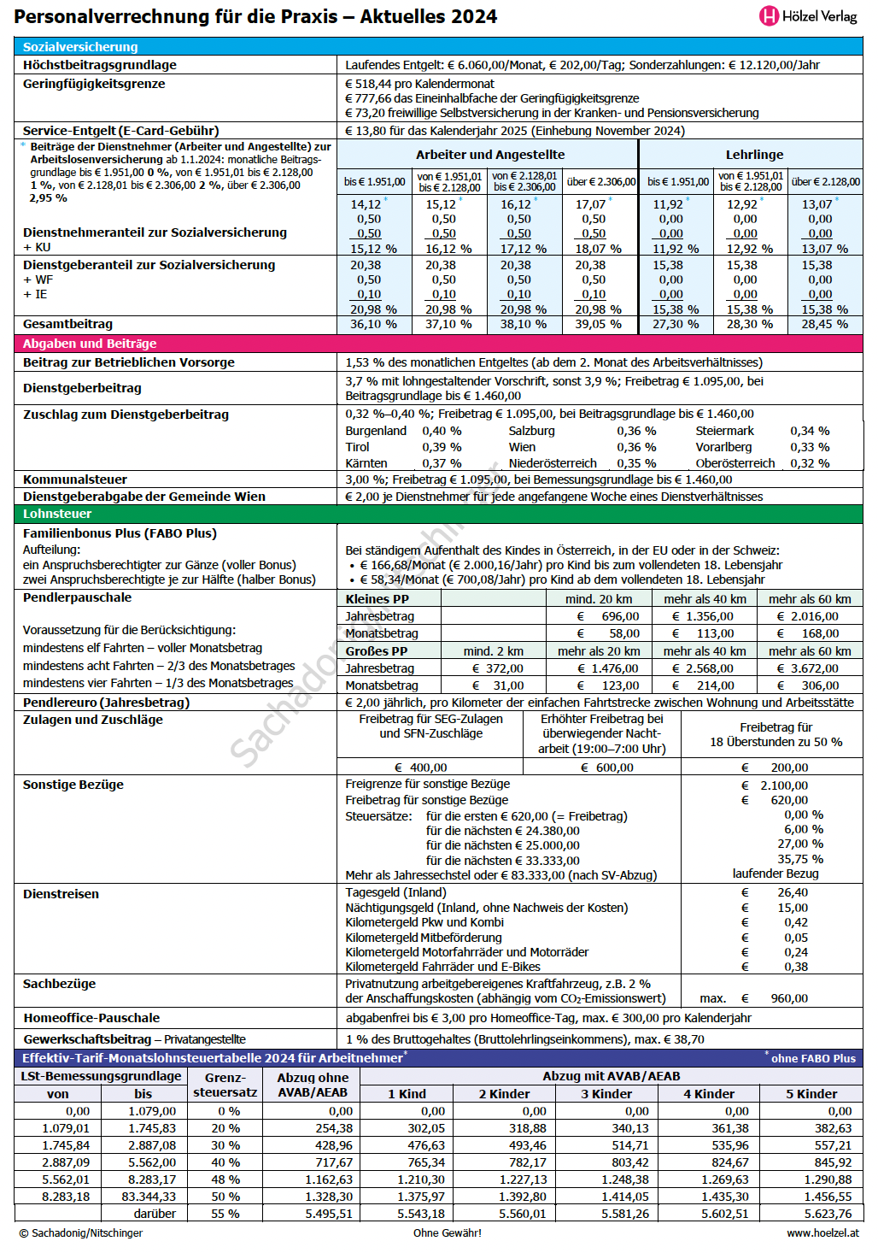
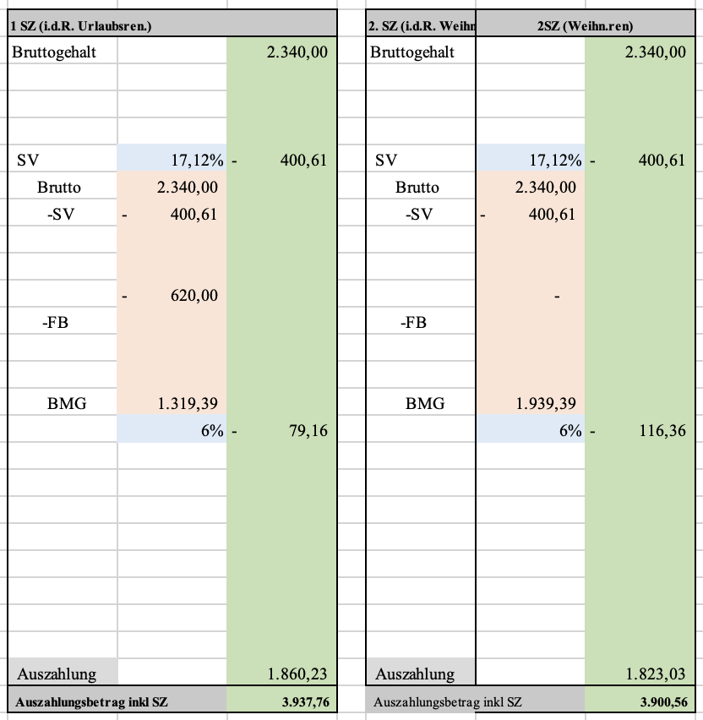
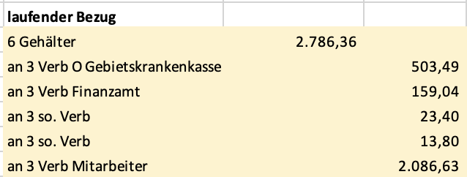
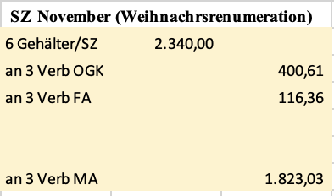
Personalverrechnung (inkl. Überstunden, Sonderzahlung)
Ziel/Kompetenzen: Personalverrechnung erklären können
Laufende Bezüge exkl. und inkl. Überstunden, etc. abrechnen können
Sonderzahlungen abrechnen können
Beispiel Novemberabrechnung: Ramic
Angestellte: 2.340,00 Brutto Überstundenteiler 173 dh pro h 13,526
Dh Bruttogehalt pro Stunde: 19,341)
Überstunden 20
(14 ÜST 50%, 6 100%)
0 Kinder, FB 38,50 €, PP klein, 24 km,
FABO plus (keine Ki), Gew.mitglied, E-Card (Novemberabrechnung)
Sozialversicherung abhängig von Brutto, Höchstbeitragsgrundlage 6.060,00
Freibetrag: laut Bescheid vom Finanzamt
PP klein/groß: abhängig ob öffentliche Verkehrsmittel zumutbar sind
Gew.beitrag: 1% von Brutto, max. 38,70
E-Card Gebühr: 13,80 nur im November
Lohnsteuer: Bemessungsgrundlage bestimmt %Satz, Abzug abhängig ob man Alleinverdiener ist bzw. Anzahl der Kinder
Pendlereuro: Anzahl der km *8/12
Familienbonus plus: 125,00 EUR pro Monat pro Kind unter 18 (voll), 50% davon halb,
Sonderzahlungen:
SV Beitrag um 1% Punkt weniger als beim laufenden Bezug
Nur bei erster SZ gibt es einen FB von 620

